Slide 1
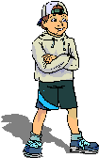
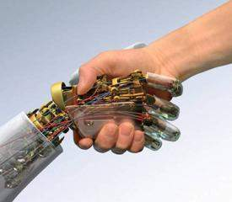
«В НАЧАЛЕ ПУТИ»
Составила ЭССЭ:
Зиновьева Альбина Альбертовна,
Воспитатеть – МАДОУ «Детского сада «Электроник»

Slide 2
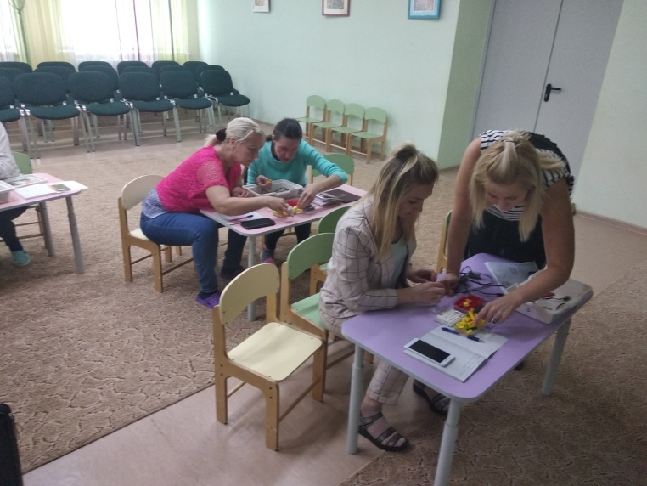
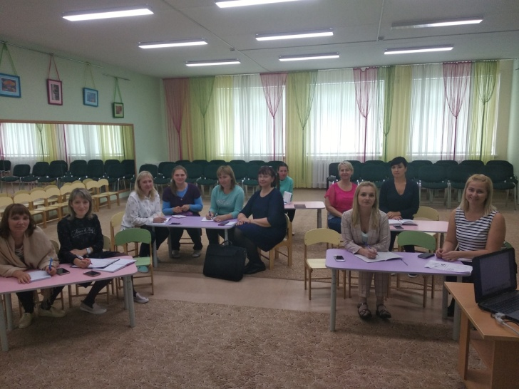
Наставник
У наставника Ярулиной Лилианы Данисовны училась по программе: «Роботроник»

Slide 3
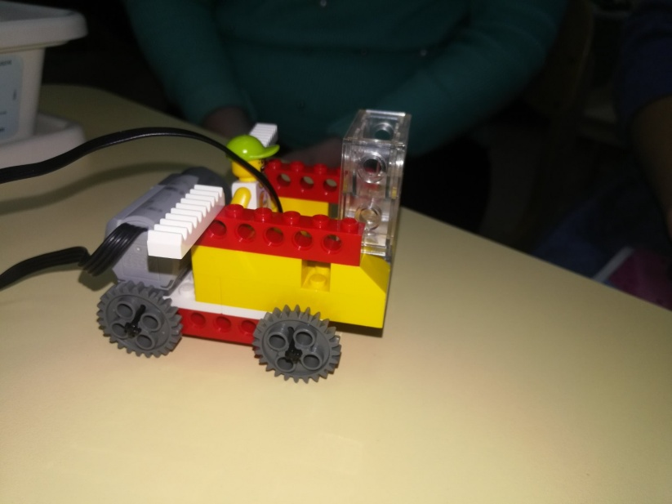
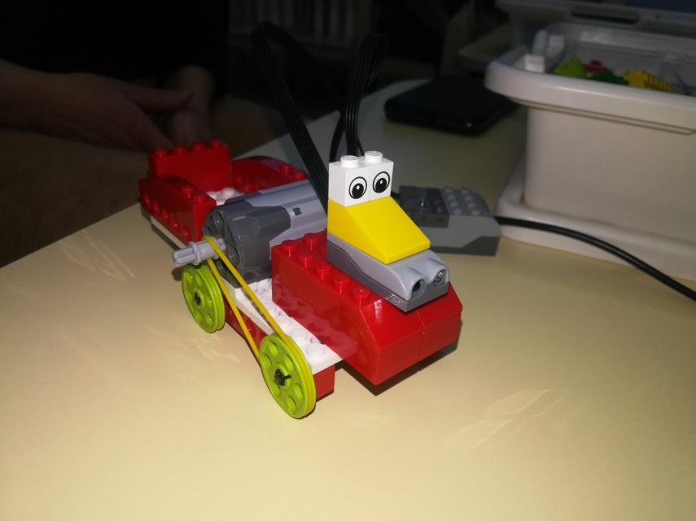
Благодаря простым занятиям усвоила материал, научилась создавать модели

Slide 4
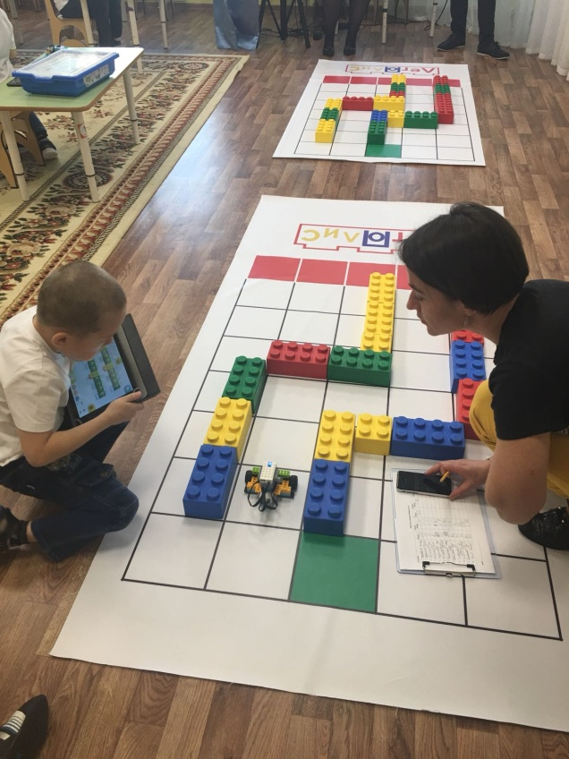
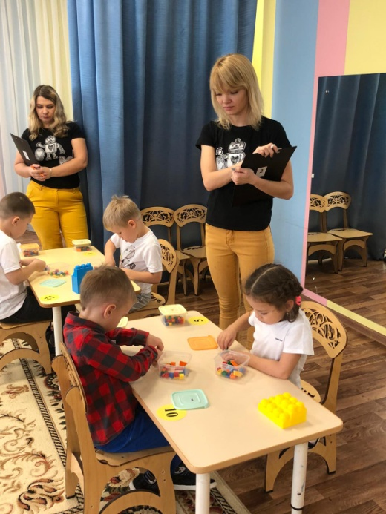
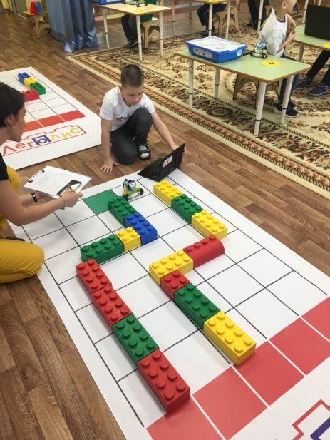
Обрела уверенность в своих силах.
Стала участвовать в соревновательной робототехнике.

Slide 5
Заняла 2 место в конкурсе: «LEGO-МАРАФОН»

Slide 6
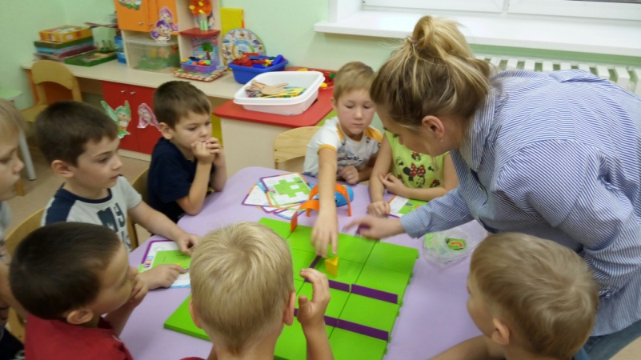
Проверив в свои силы сама начала вести занятия по робототехнике: робомышь, Makeblock mBot. .

